Slide 1
Busca em Strings
Método Rabin Karp
O algoritmo Rabin Karp, também conhecido como Algoritmo impressão digital, Rabin Kart é o método de busca por (Strings) palavras ou frases dentro de outra frase ou texto, em que para cada conjunto de caracteres será atribuído um valor numérico baseado em valores numéricos da tabela ASCII em conjunto com uma fórmula matemática específica, o valor gerado é conhecido como hash.
O método foi batizado com nome de Rabin Karp , em homenagem ao seu criador Richard Manning Karp.

Slide 2

Richard Manning Karp.

Slide 3
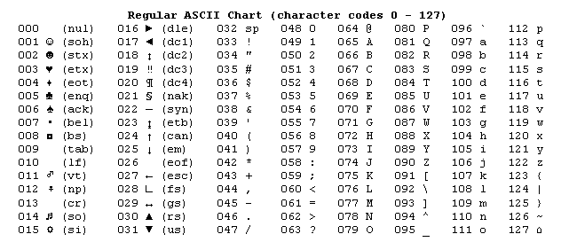
Tabela ASCII - principais caracteres

Slide 4
A seguir veremos como é atribuído e comparado cada conjunto de caractere, lembrando que os valores numéricos foi atribuído aleatoriamente e não aplicado a fórmula padrão do método Rabin-Karp tendo apenas efeito explicativo

Slide 5
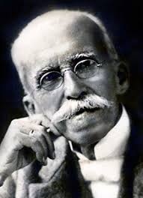
“Maior que a tristeza de não haver vencido é a vergonha de não ter lutado!”
RUY BARBOSA

Slide 6
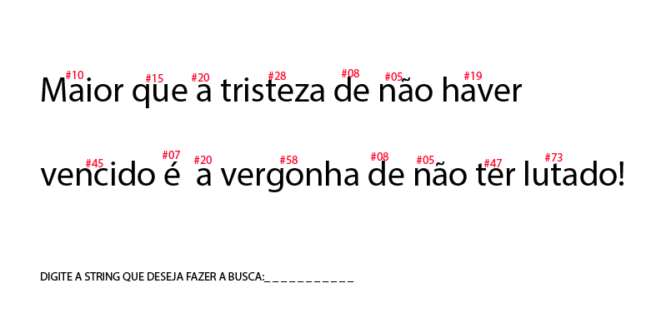
cada palavra recebeu um valor hash #

Slide 7
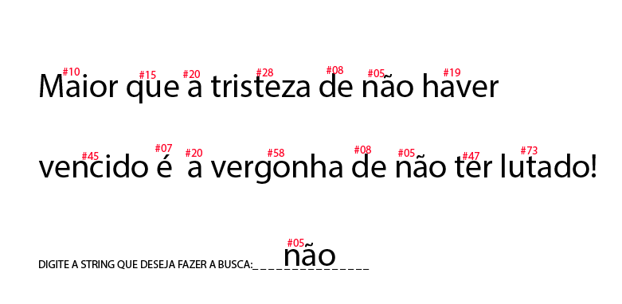

Slide 8
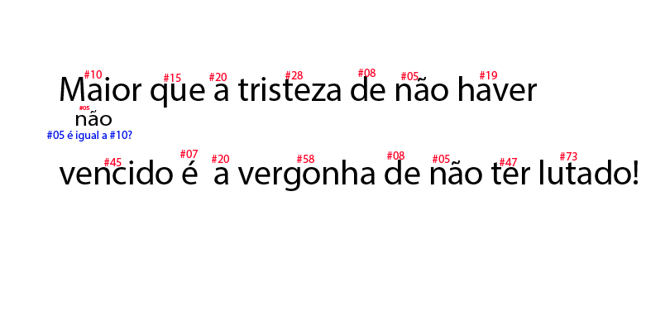

Slide 9
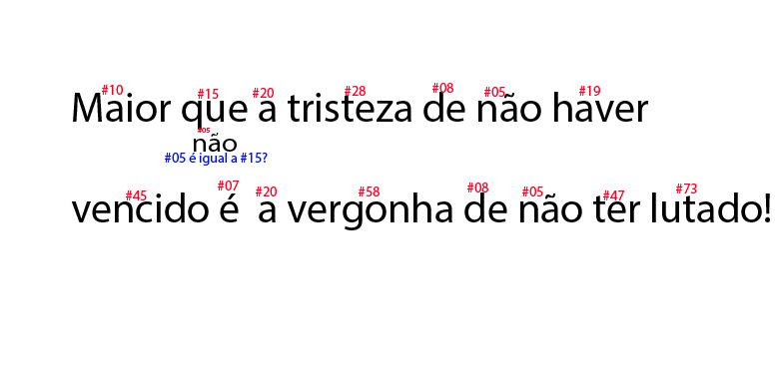

Slide 10
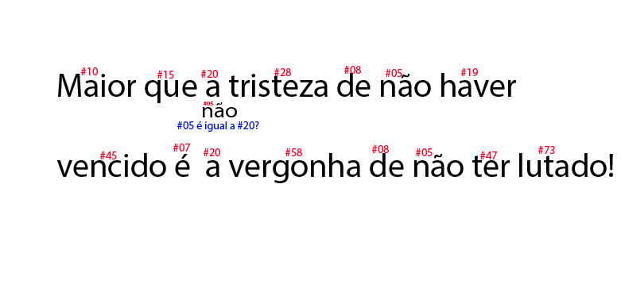

Slide 11
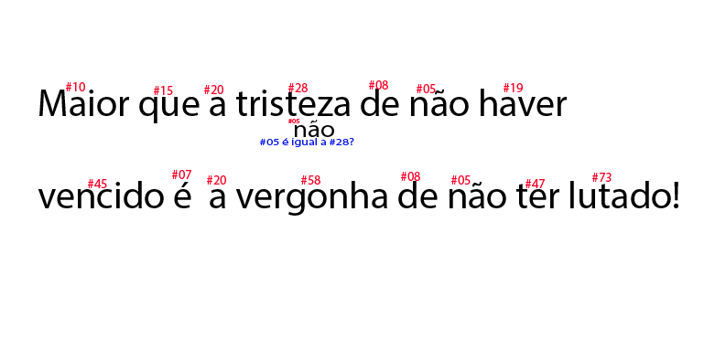

Slide 12
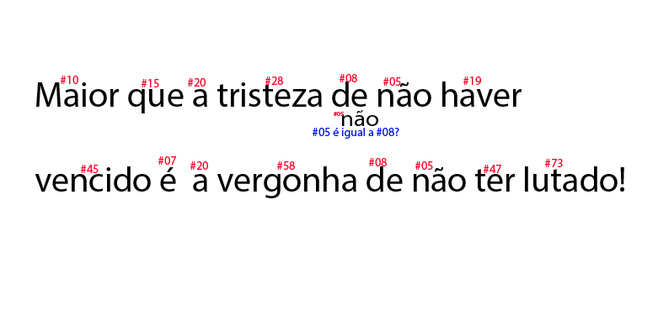

Slide 13
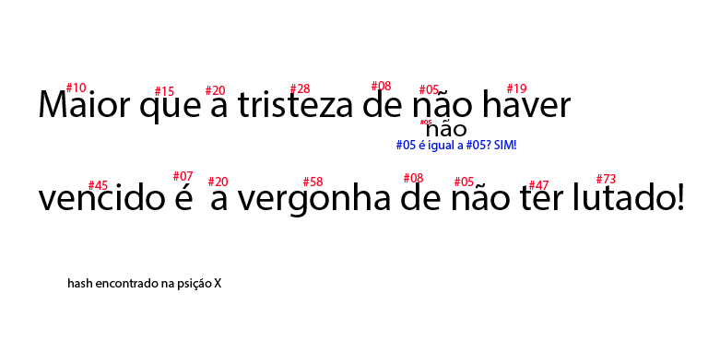

Slide 14
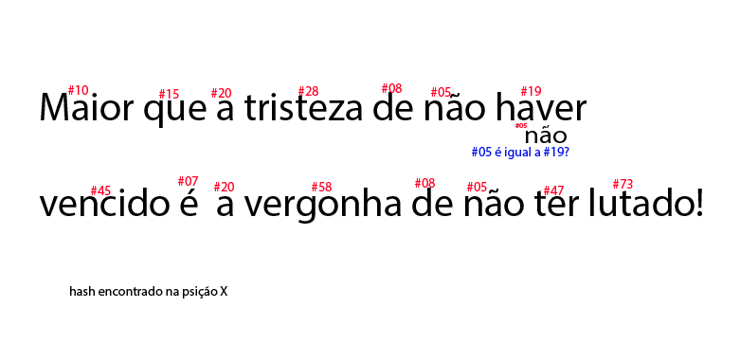

Slide 15
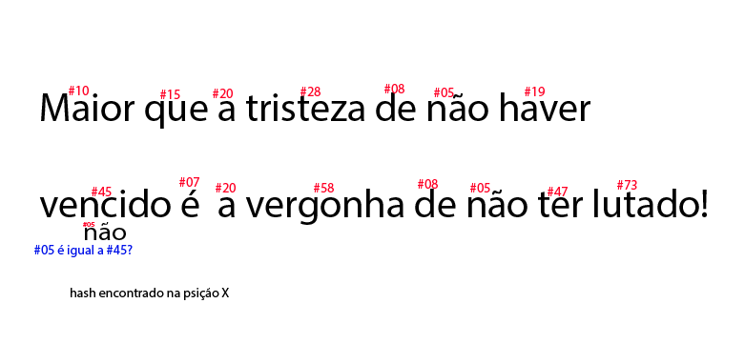

Slide 16
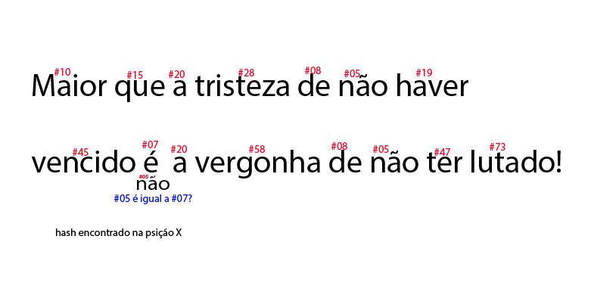

Slide 17
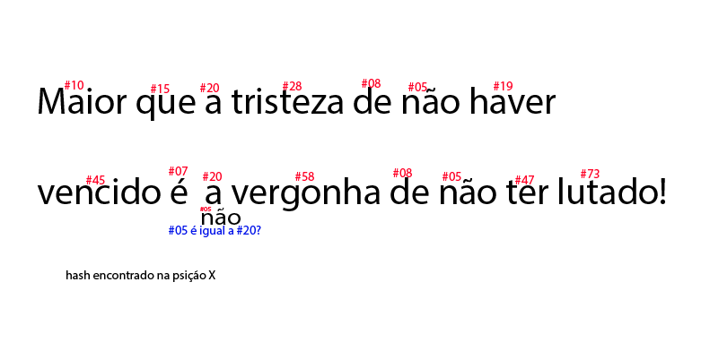

Slide 18
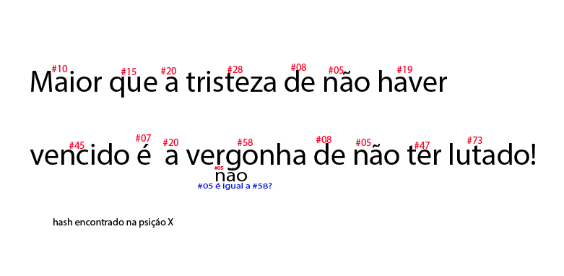

Slide 19
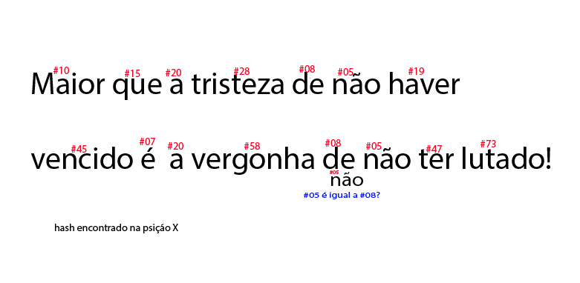

Slide 20
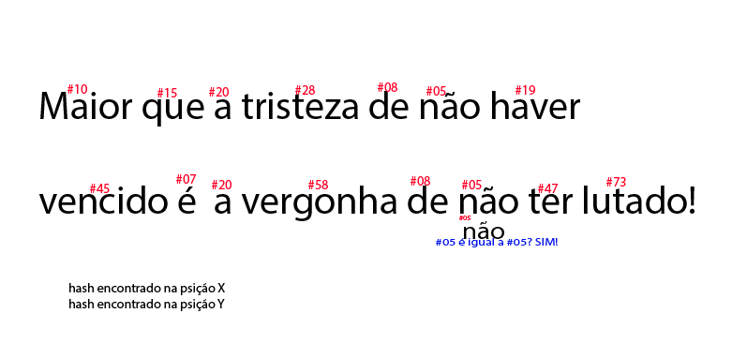

Slide 21
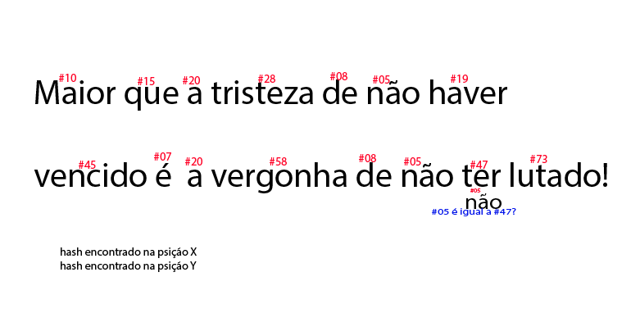

Slide 22
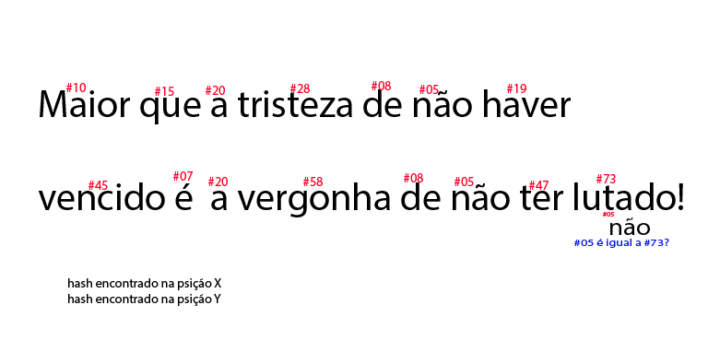

Slide 23
Busca em String - Método força bruta
Método força bruta, também conhecido como ingênuo ou do inglês - Naive.
O seu funcionamento se dá pela comparação de caractere a caractere
Veja como isso é feito nas ilustrações a seguir!

Slide 24
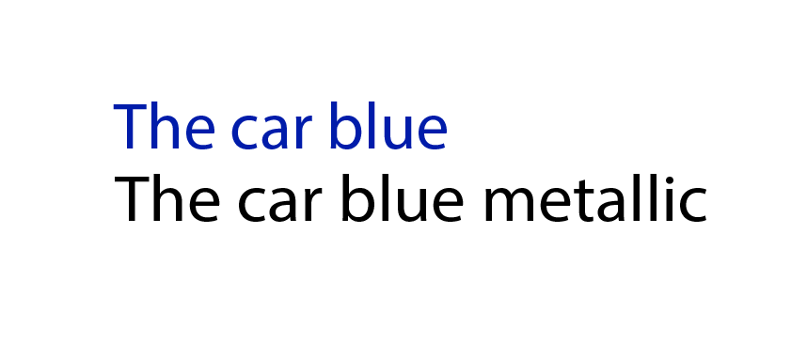
if(strlen(stringDesejada) > strlen(textoAux ) )
{
return false;
}
Aqui temos um trecho do programa, que verifica se a string desejada é maior que o texto da base; se for já retorna um false.
____________________________________________________
StringDesejada

Slide 25
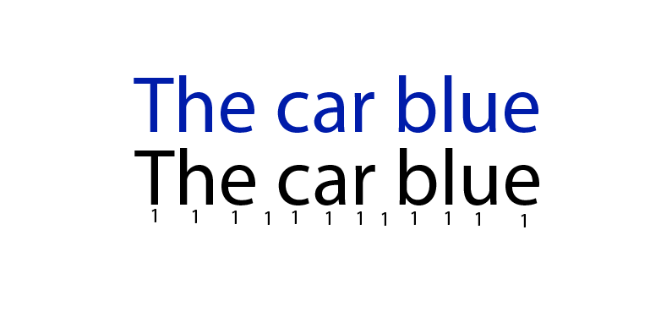
Função nativa do C string compare (strcmp) compara a string desejada com o texto base, e se forem iguais retorna true;
if(strcmp(stringDesejada, textoAux)==0)
{
return true;
}

Slide 26
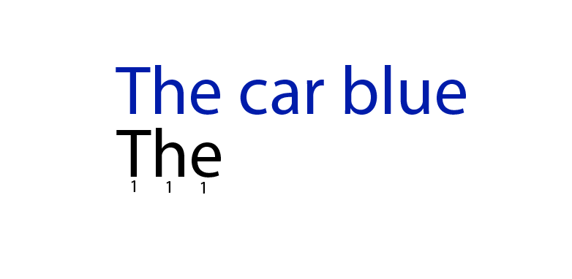
O melhor caso! a palavra desejada existir e estar no início do texto base.

Slide 27
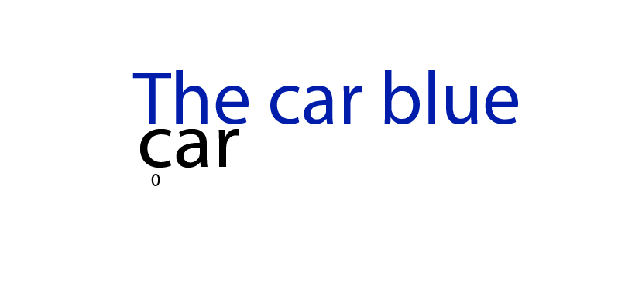
Aqui iniciamos uma nova busca! desta vez a palavra car

Slide 28
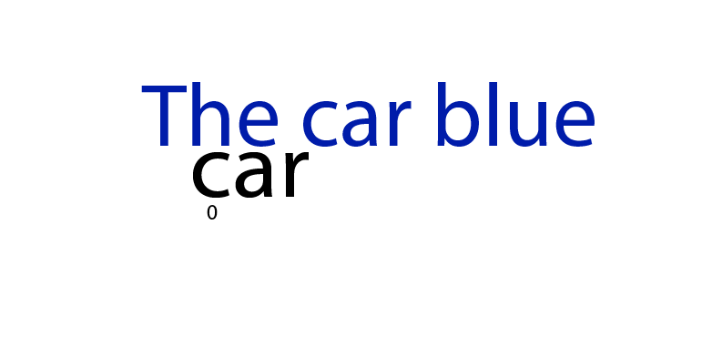

Slide 29


Slide 30


Slide 31


Slide 32


Slide 33

String encontrada com sucesso!

Slide 34
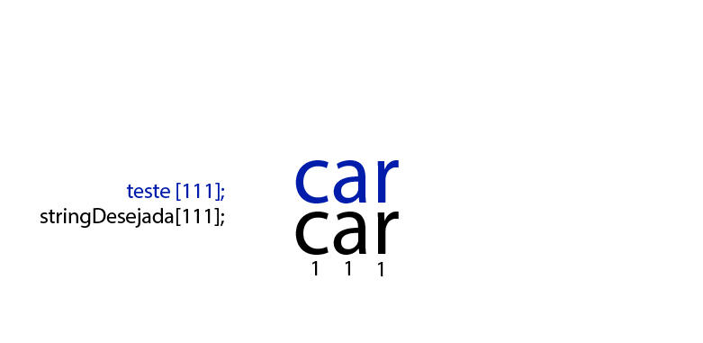
Para indicar o tamanho do meu vetor teste da vez ⇒ int teste[strlen(stringDesejada)];
bool testar(int teste[], int tam)
{
for(int i=0; i<tam; i++)
{
if(teste[i]==0)
{
return false;
}
}
return true;
}
for(int j=0; j<strlen(stringDesejada); j++)
{
if(stringDesejada[j]== textoAux[aux])
{
teste[j] = 1;
aux++;
}
}

Slide 35
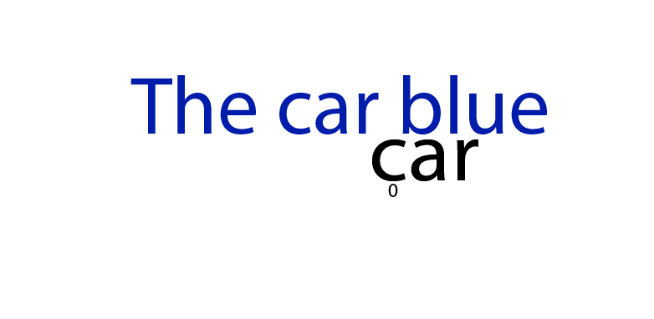
Hipótese em que que o programa continuaria a busca
Obs: não é o caso do programa que será apresentado a seguir, este por sua vez encontra a string desejada já retorna um true, e não continua fazendo busca procurando repetições

Slide 36
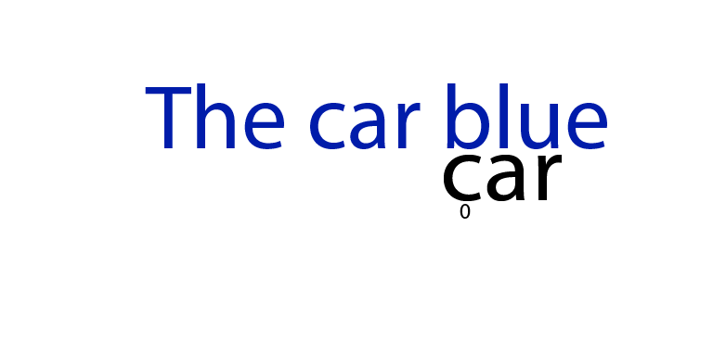

Slide 37
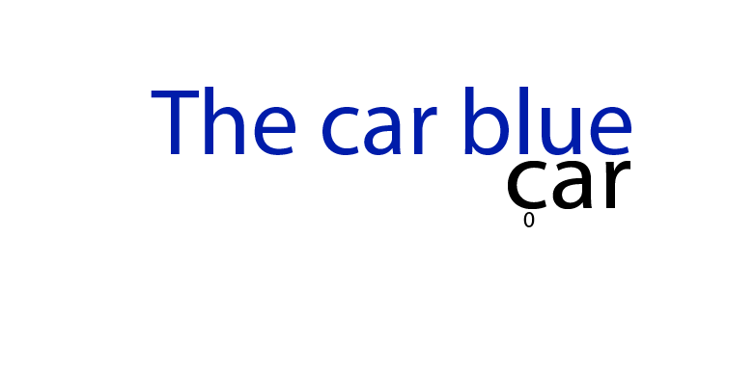
O programa faria a busca até aqui e abortaria devido o restante da string ser menor que a palavra desejada! aplicando o conceito do código apresentado no início da apresentação - NAIVE

Slide 38
FIM!
Esta foi uma apresentação, Busca em Strings - Estrutura de dados
Dupla Ezio Alves, Ronaldo France
Engenharia de Software 3ª fase - Universidade Católica - Joinville - SC

